Slide 1
守住钱袋子 护好幸福家
青岛市疾病预防控制中心
2023年6月14日

Slide 2
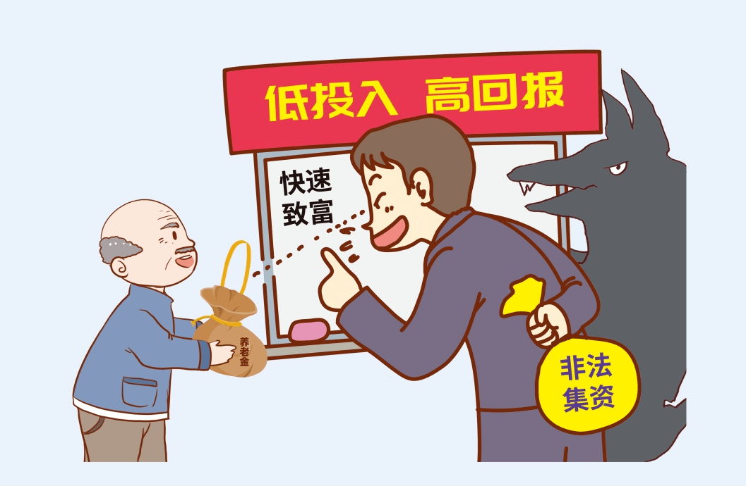
根据《防范和处置非法集资条例》，非法集资是指未经国务院金融管理部门依法许可或者违反国家金融管理规定，以许诺还本付息或者给予其他投资回报等方式，向不特定对象吸收资金的行为。
守住钱袋子 护好幸福家
“低门槛、零风险、高利息、日返息”——这些都是非法集资的“障眼法”！

Slide 3

守住钱袋子 护好幸福家
非法集资行为需同时具备三要件：
一是“未经国务院金融管理部门依法许可或者违反国家金融管理规定”，即非法性；
二是“许诺还本付息或者给予其他投资回报”，即利诱性；
三是“向不特定对象吸收资金”，即社会性。

Slide 4

守住钱袋子 护好幸福家
非法集资人的法律责任
非法集资在《中华人民共和国刑法》中涉及的主要是第一百七十六条非法吸收公众存款罪和第一百九十二条集资诈骗罪。
《防范和处置非法集资条例》也在第四章“法律责任”中规定了非法集资相关责任主体的法律责任。

Slide 5
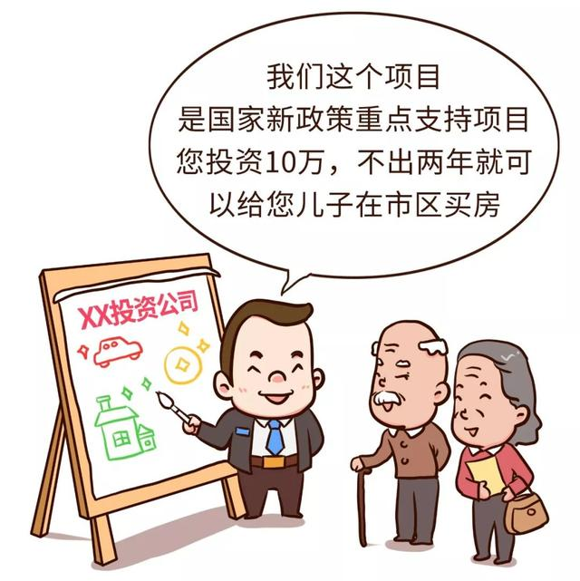
最高人民法院关于审理非法集资刑事案件具体应用法律若干问题的解释(2022修正)总结了非法吸收公众存款的十二种表现形式：
守住钱袋子 护好幸福家
(一) 不具有房产销售的真实内容或者不以房产销售为主要目的，以返本销售、售后包租、约定回购、销售房产份额等方式非法吸收资金的；
(二) 以转让林权并代为管护等方式非法吸收资金的；
(三) 以代种植(养殖)、租种植(养殖)、联合种植(养殖)等方式非法吸收资金的；

Slide 6
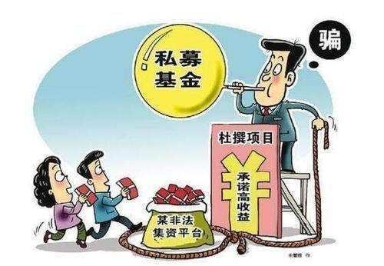
最高人民法院关于审理非法集资刑事案件具体应用法律若干问题的解释(2022修正)总结了非法吸收公众存款的十二种表现形式：
守住钱袋子 护好幸福家
(四) 不具有销售商品、提供服务的真实内容或者不以销售商品、提供服务为主要目的，以商品回购、寄存代售等方式非法吸收资金的；
(五) 不具有发行股票、债券的真实内容，以虚假转让股权、发售虚构债券等方式非法吸收资金的；
(六) 不具有募集基金的真实内容，以假借境外基金发售虚构基金等方式非法吸收资金的；

Slide 7
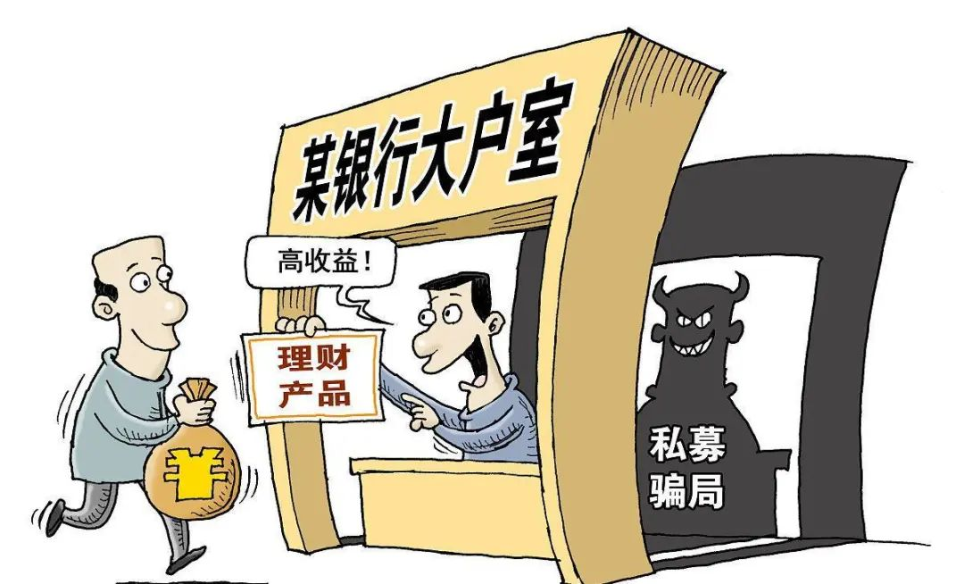
最高人民法院关于审理非法集资刑事案件具体应用法律若干问题的解释(2022修正)总结了非法吸收公众存款的十二种表现形式：
守住钱袋子 护好幸福家
(七) 不具有销售保险的真实内容，以假冒保险公司伪造保险单据等方式非法吸收资金的；
(八) 以网络借贷、投资入股、虚拟币交易等方式非法吸收资金的；
(九) 以委托理财、融资租赁等方式非法吸收资金的；

Slide 8
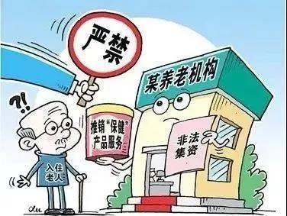
最高人民法院关于审理非法集资刑事案件具体应用法律若干问题的解释(2022修正)总结了非法吸收公众存款的十二种表现形式：
守住钱袋子 护好幸福家
(十) 以提供“养老服务”、投资“养老项目”、销售“老年产品”等方式非法吸收资金的；
(十一) 利用民间“会”“社”等组织非法吸收资金的；
(十二) 其他非法吸收资金的行为。

Slide 9
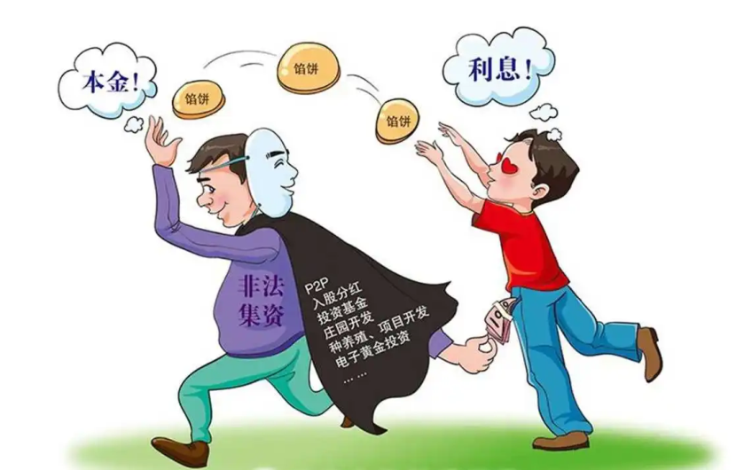
非法集资主要表现形式
守住钱袋子 护好幸福家
(一) 设立互联网企业、投资及投资咨询类企业、各类交易场所或者平台、农民专业合作社、资金互助组织以及其他组织吸收资金；
(二) 以发行或者转让股权、债权，募集基金，销售保险产品，或者以从事各类资产管理、虚拟货币、融资租赁业务等名义吸收资金；
(三) 在销售商品、提供服务、投资项目等商业活动中，以承诺给付货币、股权、实物等回报的形式吸收资金；
(四) 违反法律、行政法规或者国家有关规定，通过大众传播媒介、即时通信工具或者其他方式公开传播吸收资金信息；
(五) 其他涉嫌非法集资的行为。

Slide 10
防范非法集资
守住钱袋子 护好幸福家
如遇以下情形向公众集资的，务必提高警惕
一、以“看广告、赚外快”“消费返利”为幌子的；
二、以境外投资股权、期权、外汇、贵金属等为幌子的；
三、以投资养老产业可获高额回报或“免费”养老、“以房”养老等为幌子的；
四、以私募入股、合伙办企业为幌子，但不办理企业工商注册登记的；
五、以投资虚拟货币、区块链等为幌子的；
六、以“扶贫”“互助”“慈善”“影视文化”等为幌子的；
七、在街头、商场、超市等发放投资理财等内容广告传单的；
八、以组织考察、旅游、讲座等方式招揽老年群众的；
九、“投资、理财”公司、网站及服务器在境外的；
十、要求以现金方式或向个人账户、境外账户缴纳投资款的。

Slide 11
防范非法集资
守住钱袋子 护好幸福家
“四看三思等一夜”法
四看。一看融资合法性，除了看是否取得企业营业执照，还要看是否取得国家金融管理部门的金融业务许可。二看宣传内容，看宣传中是否含有或暗示“有担保、无风险、高收益、稳赚不赔”等内容。三看经营模式，有没有实体项目，项目真实性、资金的投向去向、获取利润的方式等。四看参与集资主体，是不是主要面向老年人等特定群体。
三思。一思自己是否真正了解该公司、产品及市场行情。二思高额盈利是否符合市场规律。三思自身经济实力是否能够承受本金全额亏损的后果。
等一夜。遇到相关投资集资类宣传，一定要防止头脑发热，先征求家人的意见，过一夜再决定。不要盲目相信造势宣传、熟人介绍、专家推荐，不要被高利诱惑盲目投资。

Slide 12
防范非法集资
守住钱袋子 护好幸福家
“三要、三不要”
一、要理性，不要侥幸。天上不会掉馅饼，掉下来的不是“圈套”就是“陷阱”。要坚守理性底线，想想自己懂不懂，比比风险大不大，看看收益水平合不合实际，问问家人朋友怎么看，不要被赌博心态和侥幸心理蒙蔽双眼！
二、要稳健，不要冒险。高收益意味着高风险，还可能是投资骗局，投一次就血本无归！要合理评估自身承受能力，审慎确定风险承担力，不轻易冒险投机！
三、要警惕，不要盲目。“收益丰厚、条件诱人、机会难得、名额有限”都很可能是忽悠，一定要警惕 、 警惕、再警惕！多留个心眼儿，绝不要听风就是雨，盲目“随大流”不是投资，而是投机！

Slide 13
防范非法集资
守住钱袋子 护好幸福家
谨慎投资，严防非法集资陷阱
一是不要轻易相信所谓的还本“许诺”、高息“理财”，高收益意味着高风险。
二是不被小礼品打动，不接收“先返息”之类的诱饵，记住天上掉馅饼、地下有陷阱。
三是要通过正规渠道购买理财产品。不与银行、保险从业人员个人签订投资理财协议，不接收从业人员个人出具的任何收据、欠条，不把钱打给个人和没有金融业务许可的公司。
四是注意保护个人信息，关注政府部门发布的非法集资风险提示，遇到涉嫌非法集资行为及时举报或向公安机关报案。

